Slide 1

Intégration de la page d’accueil de Booki – outil de planification de vacances en ligne

Slide 2
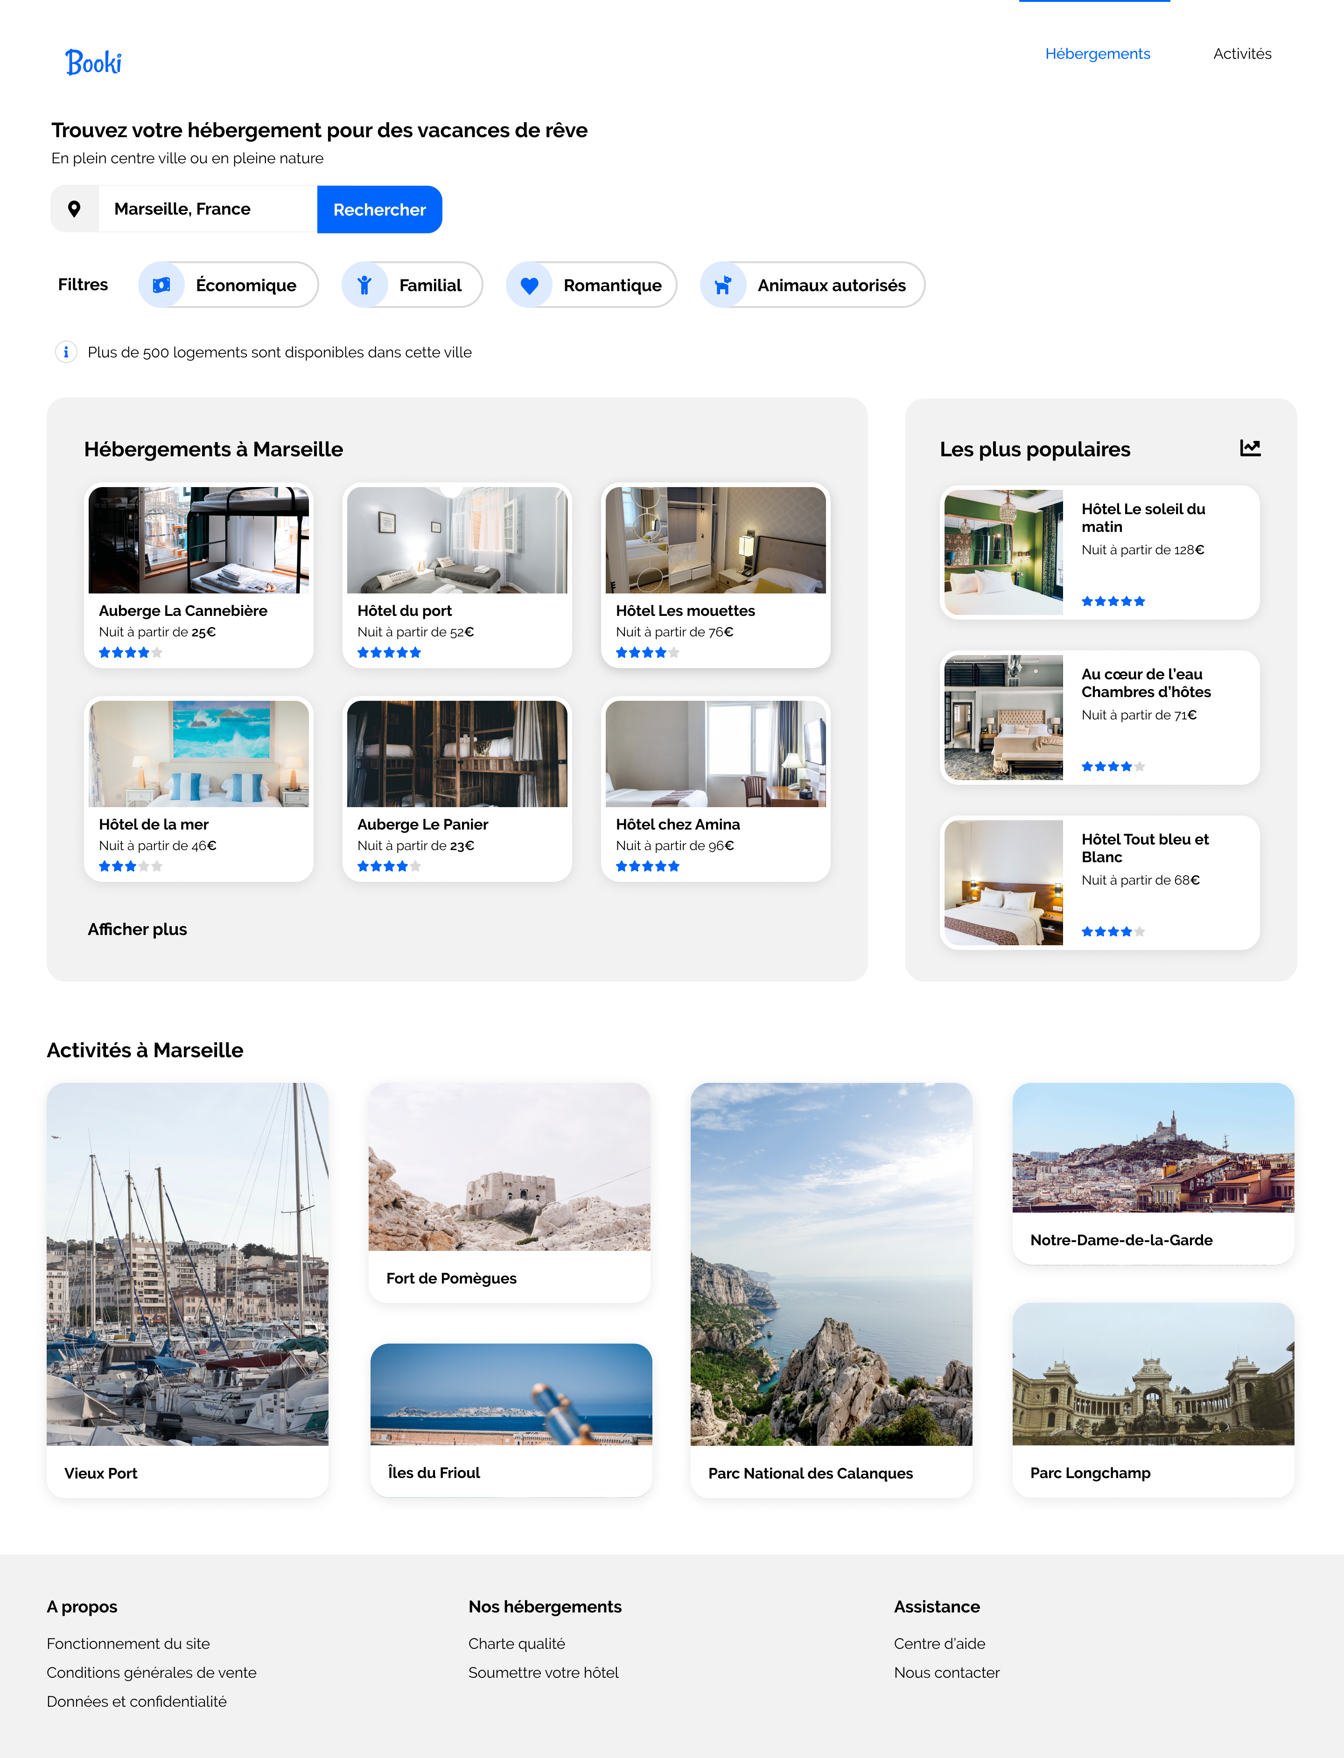
Découpage de la maquette
<header>
<nav>
<section>
<section>
<article>
<aside>
<section>
<main>
<footer>

Slide 3
Spécificités fonctionnelles
Le champ de recherche est inclus dans un formulaire et est éditable par l’utilisateur
Chaque carte est un lien cliquable dans son intégralité. Pour l’heure les liens sont inactifs
Au survol, les filtres se voient ajouter une ombre et le texte change de couleur
Les liens du menu Hébergement et Activités renvoient vers les sections respectives sur la page, grâce à des ancres

Slide 4
Spécificités techniques
Utilisation des balises sémantiques comme indiqué sur le découpage
Le code n’est pas versionné. Aucun Framework ou préprocesseur n’a été utilisé
La page s’adapte sur tous les appareils sans qu’aucun élément ne soit tronqué
Utilisation des deux break points imposés 992px pour les tablettes et 768px pour les mobiles.
Deux autres break points à 1500px pour le format laptop et 450px pour les petits mobiles
L’utilisation des Media Queries et de Flexbox permet l’adaptation sur les différents appareils
Pour les hébergements, les plus petites images ont une taille suffisante
Pour les activités, utilisation des images moyennes par défaut. Le navigateur a le choix grâce aux attributs srcset et sizes
Import de la bibliothèque Font Awesome et de la police Raleway dans la balise <head>
Utilisation des couleurs imposées : bleu #0065FC, bleu clair #DEEBFF et gris #F2F2F2
Utilisation des pixels et des % pour les différentes tailles. Pas de REM ou d’EM.

Slide 5
Compatibilité et validation
Utilisation d’un fichier normalize.css pour assurer la cohérence d’affichage sur les différents navigateurs
Utilisation des deux navigateurs Chrome et Firefox durant la phase de développement
Utilisation de fonctionnalités compatibles après contrôle sur le site caniuse.com
Contrôle du code HTML et CSS sur le site du W3C :
1 warning pour le code HTML : il manque un titre à l’une des sections mais celui-ci a par choix été intégré dans les deux éléments enfants
Aucune erreur ou warning pour le code CSS

Slide 6

Aperçu des différents formats

